Slide 1

Sygdomslære
Medicin & kirurgi
Lektion 1
Introduktion til faget og den akutte patient
Notes:
Goddag og velkommen til første undervisning i faget sygdomslære medicin og kirurgi.

Slide 2
Praktisk information
Introduktion
Pensum
Eksamen
Undervisningen
Notes:
Inden vi går i gang med dagens undervisning er der lige lidt praktisk information.
Først en kort præsentation af undertegnede.
En snak om pensum, eksamen og undervisningen

Slide 3
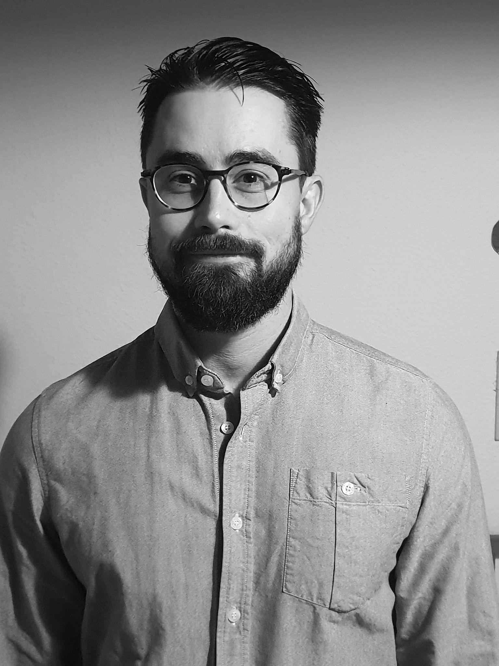
Introduktion af underviser
WOW
Hvem er jeg?
Andreas Svendsen
Uddannet læge
Klinisk erfaring
Smertecenter
FAM Kolding
Almen praksis
Neurologi
(Klinisk farmakologi)
Igangværende phd-forløb:
Klinisk farmakologi, farmaci og miljømedicin, SDU.
Undervisningserfaring?
Ingen formel træning i didaktik eller pædagogik
Jeg skal også lære!
Feedback
Undervejs
Efter
På mail
Spørgsmål, kommentarer, ris/ros, eller andet: andreas.svendsen@gmail.com
Akut?: tlf. 42801320
ItsLearning
Undgå!
Notes:
Bla bla, hvad har jeg tidligere lavet.
Neurologi. Mange fysser og ergo
N'te gang jeg underviser på UCL
Jeg skal også lære. Tidligere undervisningserfaring, men ikke selv modtaget undervisning i didaktik eller pædagogik.
Afbryd undervejs. Taler jeg for hurtigt, for lavt eller andet?
Har i dag set der er en der har skrevet til mig på ItsLearning. Er sjældent på itslearning, kontakt mig på mail eller tlf.
Altid velkommen til at skrive til mig.

Slide 4

2. Pensum
Findes under planer på ItsLearning
https://ucl.itslearning.com/plans/courses/18838/topics/74652
Ingen mødepligt.
Alle lærer forskelligt.
Slides er ikke pensum
Lægges på ItsLearning efter hver lektion.
Notes:
Find pensum på Itslearning under planer.
Planer → emner → sygdomslære: medicin og kirurgi → se kapitler og sideantal der udgør pensum under de planer for de enkelte lektioner

Slide 5

3. Eksamen
40 spørgsmåls MC
20 fra dette fag
10 fra geriatri
10 fra reumatologi
4 svarmuligheder
Reference til pensum
Kun spørgsmål til pensum
Ikke powerpoints mv.
Dvs. ikke alle spg. er nødvendigvis gennemgået ved undervisning!
Vi kigger på eksempler af tidl. spg.
Jeg laver eksamensspørgsmål
Ikke ude på at slå nogen i hovedet.
Mere om eksamen ved sidste lektion.
Notes:
Jeg kan give jer de tidl eksamensæt jeg har fået. Ikke alt kan nås i løbet af undervisningen.
Det vigtigste er at få læst og ØVET pensum. Kan ikke nødvendigvis forvente at bestå bare ved at møde op til undervisning.
Træn sammen!
Tal sammen!
Forstå hvor symptomer på de forskellige sygdomme er som de er. Forståelse for de bagvedliggende mekanismer, fysiologi/anatomi.
Start med det brede billede, og hæng jer ikke i småting.
Håbløst at prøve at memorere alting.
4 timers forelæsninger er en elendig måde at lære på.

Slide 6
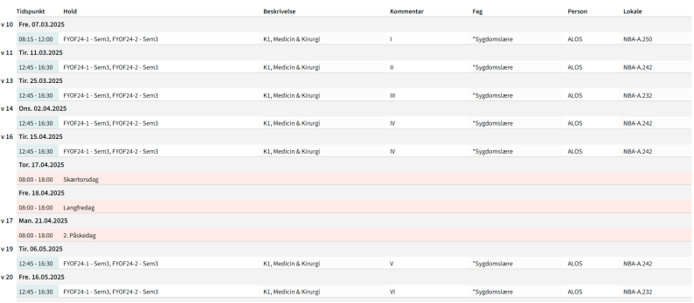
4. Undervisningen
8 lektioner á 4 timer
Evt. Ekstra timer?

Slide 7
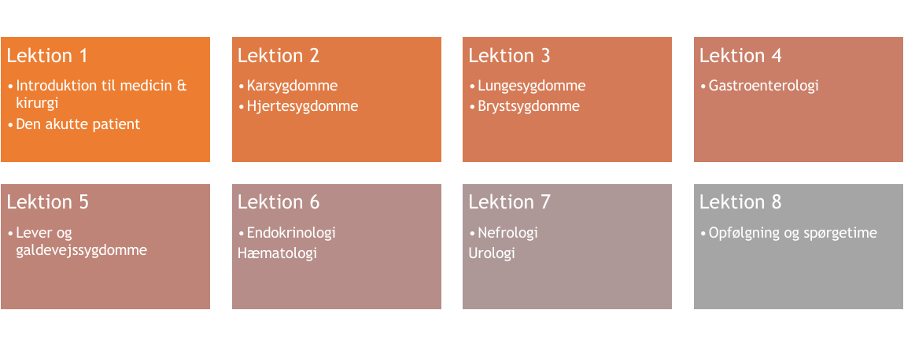
4. Undervisningen
Hvad er jeres forventninger til undervisningen?
Notes:
Generel plan for undervisningen.
Lektion 8 bliver formentlig:
Opfølgning
Svar på spørgsmål.
Eksamensinformation
Øvelse af eksamensspørgsmål
Buffer for ting vi ikke nåede.

Slide 8
4. Undervisningen
Hvorfor overhovedet undervises sygdomslære?
Kommer i til at bruge hvad i har lært?
Notes:
I de følgende slides vil jeg tale om hvorfor i også skal have et fag som sygdoms lære. De forskellige punkter er ikke skarpt adskilt.
Jeg forventer ikke præcise svar på spørgsmålene, men bare refleksion og jeres tanker. Tal gerne sammen med jeres medstuderende.

Slide 9
Hvorfor sygdomslære?
Helhedsforståelse af patientens tilstand
Sikkerhed og kontraindikation
Optimering af behandling
Kommunikation med andre sundhedsprofessionelle
Patientuddannelse
Tidlig opsporing af komplikationer
Evidensbaseret praksis og videreuddannelse
Notes:
Hvorfor skal i overhovedet have denne undervisning? Bare byd ind!
Grænserne her er ganske flydende hvilket også vil fremgå af de næste slides, hvor problemstillingerne kan passes ind under flere af ovenstående punkter.

Slide 10
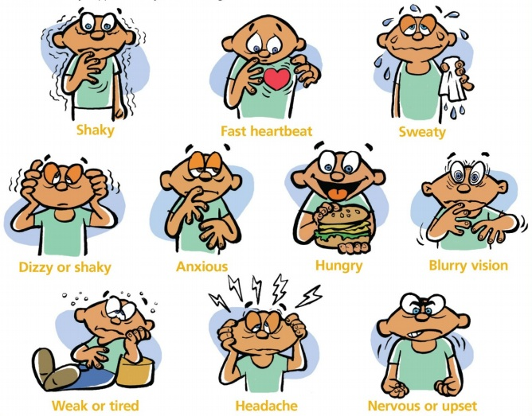
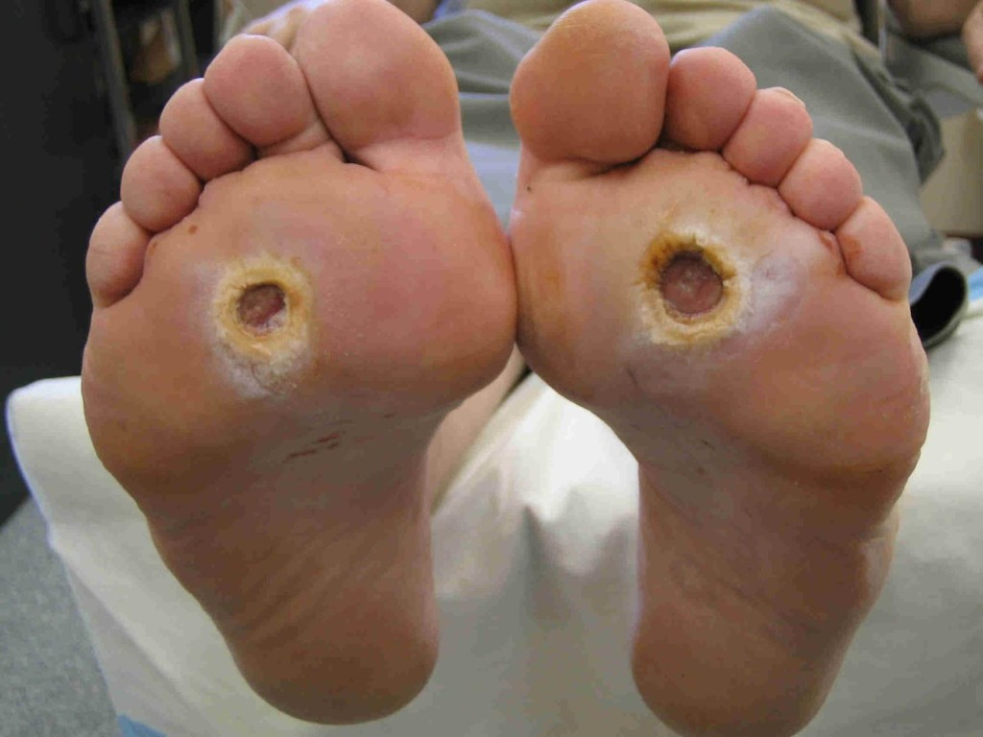
Helhedsforståelse af patientens tilstand
Del af et tværfagligt team i sundhedsvæsenet.
Kendskab til medicin og kirurgi bedrer forståelsen for patientens samlede behandlingsforløb og hvordan fysioterapi spiller sammen med andre behandlingsformer.
Case: En 55-årig mand kommer til fysioterapi efter en knæoperation. Han har også diabetes type 2 og tager blodfortyndende medicin.
Spørgsmål: Hvad tænker i?
Hvordan påvirker patientens diabetes og medicin din tilgang til genoptræningen? Hvordan ville du tilpasse din behandlingsplan?
Notes:
Fysioterapeuter arbejder som en del af et tværfagligt team i sundhedsvæsenet.
Kendskab til medicin og kirurgi giver dem en bedre forståelse for patientens samlede behandlingsforløb og hvordan fysioterapi spiller sammen med andre behandlingsformer.
Mange patienter har komplekse medicinske diagnoser eller er i post-operativ rehabilitering.
I skal også forstå disse tilstande for at tilpasse deres behandlingsplaner korrekt og undgå at forværre en patients tilstand.
For eksempel, efter kirurgiske indgreb som ortopædiske operationer (f.eks. knæ- eller skulderoperationer) er det vigtigt at vide:
Hvordan kroppen heler og hvilke bevægelser der kan være skadelige eller nødvendige for genoptræning.
Hvilke restriktioner skal overholdes under rehabilitering for at optimere bedring og forhindre komplikationer.
Case:
Patientens diabetes og blodfortyndende medicin kræver særlige hensyn:
Diabetes: Øget risiko for sår og langsom sårheling. Tjek fødderne regelmæssigt og undervis i fodpleje (Nok nærmere fodterapeut, men vær opmærksom).
Overraskende mange har ikke styr på eget helbred!
Blodfortyndende medicin: Øget risiko for blødning.
Undgå øvelser med høj risiko for fald eller stød.
Vær opmærksom på risiko for hypoglykæmi! Også ved type 2 diabetes (medikamentelt udløst)
Tilpas behandlingsplanen: Start med lav intensitet og øg gradvist. Overvåg blodsukker før og efter træning.

Slide 11


Sikkerhed og kontraindikation
Identifikation af potentielle risici
Undgåelse af kontraindikationer
Case: En 40-årig kvinde med rygproblemer fortæller, at hun netop er begyndt på et nyt smertestillende præparat, som gør hende lidt svimmel. Du bemærker desuden patienten er ankommet i egen bil.
Spørgsmål: Hvad tænker i?
Hvilke overvejelser gør du dig om sikkerheden ved fysisk træning? Hvordan ville du justere din behandling? Har du et ansvar for andres sikkerhed?
Fast behandling med korttidsvirkende opioider er i udgangspunktet ikke foreneligt med bilkørsel!
Notes:
At have kendskab til medicinske tilstande som hjertesygdomme, diabetes, eller osteoporose er vigtigt for fysioterapeuter for at sikre, at de ikke ordinerer øvelser, der kan skade patienten. For eksempel kan en patient med hjertesygdom kræve særlig opmærksomhed under fysisk aktivitet for at undgå komplikationer.
Mange patienter tager medicin, der kan påvirke deres fysiske præstationer og evne til at deltage i træning. For eksempel kan smertestillende medicin, blodfortyndende midler eller muskelafslappende midler have direkte indflydelse på, hvordan en fysioterapeut vælger øvelser og overvåger træningen.
Viden om medicin og kirurgiske indgreb hjælper fysioterapeuter med at identificere potentielle risici og kontraindikationer for fysioterapeutisk behandling. Dette er afgørende for patientens sikkerhed.
CASE:
Svar: Svimmelhed som bivirkning kræver forsigtighed:
Vurder sværhedsgraden af svimmelheden og dens påvirkning på balance og koordination.
Undgå øvelser, der kræver hurtige positionsændringer eller kompleks balance.
Fokuser på liggende eller siddende øvelser i begyndelsen.
Overvej at kontakte lægen for at diskutere medicinens bivirkninger og mulige alternativer.
Fysioterapeuter har ikke, så vidt jeg ved, en direkte juridisk forpligtelse til at rapportere, hvis en patient kører bil, mens de tager medicin med en rød advarselstrekant. Dog har de et professionelt ansvar for at rådgive og informere patienten om risikoen ved at kombinere visse typer medicin med bilkørsel.

Slide 12

Optimering af behandling
Tilpasning af behandlingsplaner
Hensyn til medicinsk behandling
Forbedring af postoperativ genoptræning
Case: En 60-årig kvinde er henvist til fysioterapi for skulderproblemer. Hun har for nylig fået en ny hjertemedicin, som kan påvirke hendes udholdenhed.
Spørgsmål: Hvordan vil du tilpasse din behandlingsplan for at tage højde for patientens hjertemedicin og potentielle begrænsninger i udholdenhed?
Notes:
Forståelse for medicinsk behandling og kirurgiske procedurer gør det muligt for fysioterapeuter at tilpasse deres behandlingsplaner mere effektivt, f.eks. i forhold til smertebehandling eller postoperativ genoptræning.
Svar: Tilpasning af behandlingsplanen:
Start med lav intensitet og korte intervaller for at vurdere patientens udholdenhed.
Inkluder flere pauser og fokuser på kvalitet frem for kvantitet i øvelserne.
Overvåg puls og blodtryk under træning, hvis relevant. (ved ikke om fysser gør? Tidl studerende fortæller at det gør de)
Undervis patienten i at genkende tegn på overanstrengelse. Hvordan skal det føles, og hvordan skal det ikke føles.

Slide 13
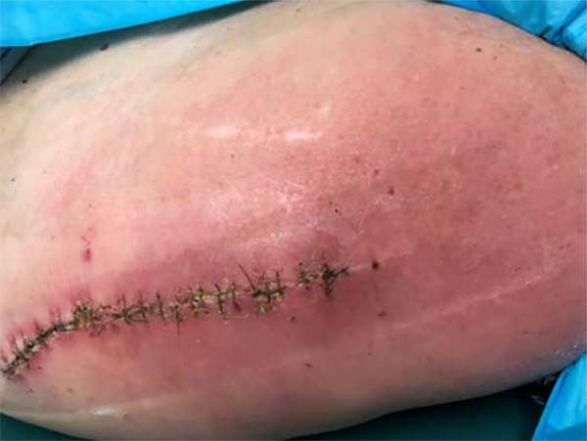
Kommunikation med andre sundhedsprofessionelle
Forståelse af medicinsk terminologi
Forbedret tværfagligt samarbejde
Effektiv kommunikation med andre sundhedsprofessionelle
Case: Du behandler en patient efter en hofteoperation og bemærker en uventet hævelse og rødme omkring arret.
Spørgsmål: Hvad vil du spørge patienten om? Hvordan vil du kommunikere dine observationer til den opererende læge? Hvilke medicinske termer vil være relevante at bruge?
Inficeret cikatrice efter hofteoperation. 3 uger postoperativt. Hævet, rødt. Patienten havde tiltagende smerte ved bevægelse af leddet, samt feber og nedsat appetit.
Notes:
Fysioterapeuter arbejder ofte sammen med læger, sygeplejersker og andre sundhedsprofessionelle.
Kendskab til medicinsk og kirurgisk terminologi forbedrer kommunikationen med læger, kirurger og andet sundhedspersonale, hvilket fremmer et bedre tværfagligt samarbejde.
Forståelsen af medicin og kirurgi hjælper med at kommunikere effektivt i dette samarbejde, og sikrer bedre patientbehandling og koordinere passende rehabiliteringsforløb
Svar: Effektiv kommunikation med lægen:
Brug præcise medicinske termer: "postoperativ hævelse", "erytem omkring incisionsstedet/cikatricen".
Har patienten selv bemærket udvikling, smerte, feber, almen
utilpashed, krepitation?
Beskriv objektivt: størrelse af hævelse, udstrækning af rødme, temperatur af området.
Nævn eventuelle andre symptomer: smerteniveau, bevægelsesbegrænsninger.
Afgørende for hvor hurtig patienten skal ses.

Slide 14
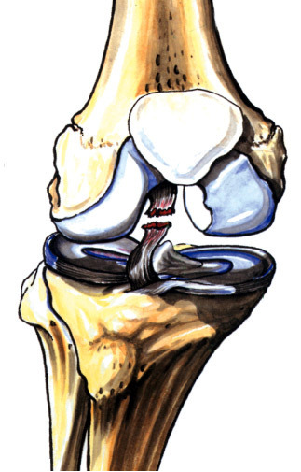
Patientuddannelse
Bedre informering af patienter
Forklaring af tilstand og behandling
Øget patientforståelse og compliance
Case: En yngre atlet vender tilbage til sport efter en ACL-rekonstruktion. Han er ivrig efter at genoptage fuld træning hurtigst muligt.
Spørgsmål: Hvordan vil du forklare helingsprocessen og risikoen for re-ruptur til patienten? Hvordan kan din viden om kirurgi hjælpe dig med at uddanne patienten?
Notes:
Fysioterapeuter kan bedre informere og vejlede patienter om deres tilstand og behandling, når de har en grundlæggende forståelse for medicinske og kirurgiske aspekter.
Kan svare på spørgsmål fra patienter, som ikke ligger snævert inden for eget professionelle område.
Svar: Forklaring til atleten:
Beskriv ACL-rekonstruktionens faser: initial heling, remodellering og modning af graftet.
Forklar tidslinje: typisk 6-9 måneder før fuld returnering til sport er sikkert. ER nok snarere 12 måneder: https://www.auh.dk/patientvejledninger/fysio-og-ergoterapi/hofte-ben-og-fod/kna/genoptraning-efter-operation-af-forreste-korsband-acl/
Uddyb risici ved for tidlig tilbagevenden: re-ruptur, skade på andre strukturer.
Brug analogier: sammenlign helingen med at bygge styrke i en muskel - det tager tid og kræver gradvis progression.
PS jeg ved ikke meget om fysioterapi!
Til erstatning for korsbåndet udtages normalt 2 bøjesener fra indersiden af knæleddet. Ved anvendelse af senerne mindskes bøjestyrken i knæet med ca. 5 %. Alternativt kan der udtages det midterste stykke af lårmuskelsenen lige over knæskallen med en lille knogleklods fra knæskallen. Metoden kan give en stærkere sene, men betyder smerter og lidt nedsat styrke af lårmusklen i en periode.
Senen, som udgør det nye korsbånd, indføres i knæleddet via borekanaler gennem skinnebenet og opadtil i lårbenet præcist der, hvor det gamle korsbånd sad.
Senestykket fastgøres i begge ender med metal- eller plastikmateriale, og i løbet af det næste halve år vil borekanalerne lukke sig med nye knogleceller.
Hvilken sene, der anvendes til korsbåndet, afgør kirurgen i samråd med dig inden operationen, da det afhænger af dit erhverv, tidligere skader på knæet og din kropsbygning m.m.

Slide 15
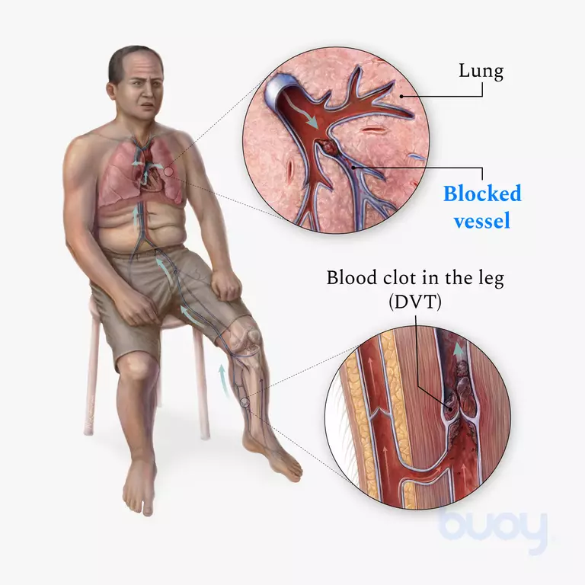
Tidlig opsporing af komplikationer
Genkendelse af advarselstegn
Hurtig henvisning til lægelig vurdering
Forebyggelse af alvorlige komplikationer
Case: En ældre patient, der er i gang med genoptræning efter en hoftefraktur, klager over pludselig opstået åndenød og brystsmerter under træningen.
Spørgsmål: Hvilke potentielle komplikationer vil du overveje? Hvordan vil du handle på disse symptomer?
Notes:
Tidlig opsporing af komplikationer: Med viden om medicin og kirurgi er fysioterapeuter bedre rustet til at opdage tidlige tegn på komplikationer eller bivirkninger, som kræver lægelig vurdering.
Svar: Vurdering og handling ved akutte symptomer:
Overvej akutte komplikationer: lungeemboli, hjerteinfarkt, anstrengelsesinduceret astma.
Immediate handling: Stop træningen, placer patienten i en behagelig position.
Vurder vitale tegn: puls, respirationsfrekvens, bevidsthedsniveau.
Tilkald akut hjælp, hvis symptomerne er alvorlige eller vedvarende.
Informer den behandlende læge om hændelsen.
112?

Slide 16
Evidensbaseret praksis og videreuddannelse
Kommer i overhoved til at bruge hvad i har lært?
Forståelse for medicinsk forskning
Implementering af nyeste evidens
Kontinuerlig faglig udvikling. Kræver et fundament at bygge på.
Grundlæggende viden vs. daglig praksis
Ikke al lært viden bruges direkte i hverdagen.
Ingen kan det hele til perfektion, alle er subspecialiserede, men:
Grundlæggende forståelse er essentiel for at se det store billede
Samme for andre faggrupper.
Notes:
Grundlæggende viden vs. daglig praksis
Ikke al lært viden bruges direkte i hverdagen
Grundlæggende forståelse er essentiel for at se det store billede
Sammenligneligt med andre fag, hvor kun en del af det lærte anvendes aktivt
Tværfagligt samarbejde
En betydelig andel af fysioterapeuter arbejder på hospitaler
Kræver evne til at kommunikere og samarbejde med andre faggrupper
Fælles grundlæggende viden letter tværfagligt samarbejde
Akademisk niveau og videreuddannelse
Professionsbachelor i fysioterapi er på samme niveau som en almindelig bachelor
Giver adgang til kandidatuddannelser
Muligheder for videreuddannelse inkluderer:
Kandidat i fysioterapi
Kandidat i folkesundhedsvidenskab
Kandidat i idræt og sundhed
Specialisering inden for forskellige områder af fysioterapi
Forventninger til akademisk niveau
Som professionsbachelor forventes et vist akademisk niveau
Evne til kritisk tænkning og analyse af forskningsresultater
Grundlag for eventuel fremtidig forskning inden for fysioterapi
Konklusion
Selvom ikke al viden om sygdomslære bruges direkte i daglig praksis, danner det fundamentet for:
Forståelse af komplekse patientcases
Effektivt tværfagligt samarbejde
Kontinuerlig faglig udvikling
Mulighed for videreuddannelse og specialisering
Sygdomslære er derfor en essentiel del af jeres uddannelse, der forbereder jer på en dynamisk karriere med mange muligheder for udvikling og specialisering.

Slide 17
Evidensbaseret praksis og videreuddannelse
Akademisk niveau og videreuddannelse
Professionsbachelor i fysioterapi er på samme niveau som en almindelig bachelor
Giver adgang til kandidatuddannelser
Kandidat i fysioterapi
Kandidat i folkesundhedsvidenskab
Den sundhedsfaglige kandidatuddannelse
etc.
Forventninger til akademisk niveau
Som professionsbachelor forventes et vist akademisk niveau
Evne til kritisk tænkning og analyse af forskningsresultater
Grundlag for eventuel fremtidig forskning inden for fysioterapi
Tværfagligt samarbejde
En betydelig andel af fysioterapeuter arbejder på hospitaler
Kræver evne til at kommunikere og samarbejde med andre faggrupper
Fælles grundlæggende viden letter tværfagligt samarbejde
Notes:
Grundlæggende viden vs. daglig praksis
Ikke al lært viden bruges direkte i hverdagen
Grundlæggende forståelse er essentiel for at se det store billede
Sammenligneligt med andre fag, hvor kun en del af det lærte anvendes aktivt
Tværfagligt samarbejde
En betydelig andel af fysioterapeuter arbejder på hospitaler
Kræver evne til at kommunikere og samarbejde med andre faggrupper
Fælles grundlæggende viden letter tværfagligt samarbejde
Akademisk niveau og videreuddannelse
Professionsbachelor i fysioterapi er på samme niveau som en almindelig bachelor
Giver adgang til kandidatuddannelser
Muligheder for videreuddannelse inkluderer:
Kandidat i fysioterapi
Kandidat i folkesundhedsvidenskab
Kandidat i idræt og sundhed
Specialisering inden for forskellige områder af fysioterapi
Forventninger til akademisk niveau
Som professionsbachelor forventes et vist akademisk niveau
Evne til kritisk tænkning og analyse af forskningsresultater
Grundlag for eventuel fremtidig forskning inden for fysioterapi
Konklusion
Selvom ikke al viden om sygdomslære bruges direkte i daglig praksis, danner det fundamentet for:
Forståelse af komplekse patientcases
Effektivt tværfagligt samarbejde
Kontinuerlig faglig udvikling
Mulighed for videreuddannelse og specialisering

Slide 18
Evidensbaseret praksis og videreuddannelse
Konklusion
Selvom ikke al viden om sygdomslære bruges direkte i daglig praksis, danner det fundamentet for:
Forståelse af komplekse patientcases
Effektivt tværfagligt samarbejde
Kontinuerlig faglig udvikling
Mulighed for videreuddannelse og specialisering
Sygdomslære er derfor en essentiel del af jeres uddannelse, der forbereder jer på en dynamisk karriere med mange muligheder for udvikling og specialisering.
Notes:
Grundlæggende viden vs. daglig praksis
Ikke al lært viden bruges direkte i hverdagen
Grundlæggende forståelse er essentiel for at se det store billede
Sammenligneligt med andre fag, hvor kun en del af det lærte anvendes aktivt
Tværfagligt samarbejde
En betydelig andel af fysioterapeuter arbejder på hospitaler
Kræver evne til at kommunikere og samarbejde med andre faggrupper
Fælles grundlæggende viden letter tværfagligt samarbejde
Akademisk niveau og videreuddannelse
Professionsbachelor i fysioterapi er på samme niveau som en almindelig bachelor
Giver adgang til kandidatuddannelser
Muligheder for videreuddannelse inkluderer:
Kandidat i fysioterapi
Kandidat i folkesundhedsvidenskab
Kandidat i idræt og sundhed
Specialisering inden for forskellige områder af fysioterapi
Forventninger til akademisk niveau
Som professionsbachelor forventes et vist akademisk niveau
Evne til kritisk tænkning og analyse af forskningsresultater
Grundlag for eventuel fremtidig forskning inden for fysioterapi
Konklusion
Selvom ikke al viden om sygdomslære bruges direkte i daglig praksis, danner det fundamentet for:
Forståelse af komplekse patientcases
Effektivt tværfagligt samarbejde
Kontinuerlig faglig udvikling
Mulighed for videreuddannelse og specialisering
Sygdomslære er derfor en essentiel del af jeres uddannelse, der forbereder jer på en dynamisk karriere med mange muligheder for udvikling og specialisering.

Slide 19
Organisering af sundhedsvæsnet

Slide 20
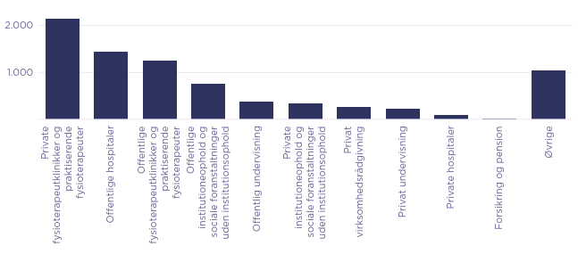
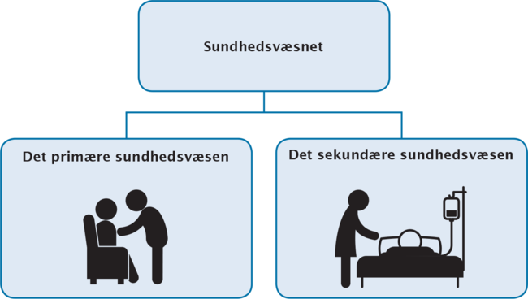
Sekundærsektor – Sygehus
Sygehuse
Privathospitaler
Lægevagt
Ambulancetjeneste
Hvordan er sundhedsvæsenet organiseret? Hvilke sektorer findes der?
Primærsektor – Udenfor sygehus (første kontakt)
Praktiserende læge
Hjemmepleje
Sundhedspleje
Tandpleje
Privatpraktiserende speciallæger
Apoteker
Kiropraktor
Hvor findes fysioterapeuter?
De fleste faggrupper kan findes begge steder
Notes:
Hvordan er sundhedsvæsenet organiseret? Hvilke sektorer findes der?
Præsentationsnote:
- Forklar forskellen mellem primær- og sekundærsektor
- Diskuter hvor fysioterapeuter typisk arbejder
Svar på spørgsmål:
- Primærsektor er patientens første kontakt med sundhedsvæsenet, ofte udenfor sygehus
- Sekundærsektor omfatter sygehuse og specialiseret behandling
- Fysioterapeuter findes i begge sektorer, men er mere udbredt i primærsektoren
Spørgsmål til diskussion:
Q: Hvordan påvirker sektoropdelingen patientforløb for fysioterapipatienter?
Har i haft pårørende der blev overført fra sekundær sektor til primær sektor. Var det en god oplevese/glidende overgang?
A: Det kan påvirke kontinuiteten i behandlingen, når patienter bevæger sig mellem sektorer. God kommunikation mellem sektorer er vigtig for at sikre sammenhængende patientforløb.

Slide 21
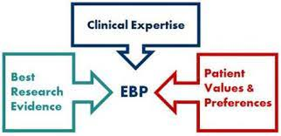
Evidensbaseret medicin
Evidensbaserede kliniske retningslinjer – også til fysioterapeuter!
Evidensbaseret praksis
Klinisk erfaring
Evidensbaseret forskning
Patientens forventninger og præferencer
Fysisk træning
Forebyggende
Del af behandling
Compliance
Patient empowerment
Notes:
# Evidensbaseret praksis og fysisk træning i fysioterapi
## Hvad er evidensbaserede kliniske retningslinjer
- Også relevante for fysioterapeuter
- Baseret på den bedste tilgængelige videnskabelige evidens
- Hjælper med at standardisere og optimere behandling
- Opdateres løbende i takt med ny forskning
- Eksempler: retningslinjer for behandling af lændesmerter, skulderproblemer, etc.
## Evidensbaseret praksis
Tre nøgleelementer i evidensbaseret praksis:
1. **Klinisk erfaring**
- Fysioterapeutens praktiske erfaring og ekspertise
- Evne til at vurdere individuelle patienters behov
- Udvikles over tid gennem praksis og refleksion
2. **Evidensbaseret forskning**
- Anvendelse af den nyeste og bedste tilgængelige forskning
- Kritisk vurdering af forskningsresultater
- Integration af forskningsfund i klinisk praksis
3. **Patientens forventninger og præferencer**
- Inddragelse af patientens ønsker og mål i behandlingen
- Hensyntagen til patientens livssituation og værdier
- Shared decision-making: fælles beslutningstagning mellem terapeut og patient
Præsentationsnote:
- Fremhæv vigtigheden af evidensbaseret praksis i fysioterapi
- Forklar hvordan de tre elementer (klinisk erfaring, forskning, patientpræferencer) spiller sammen
Svar på spørgsmål:
- Evidensbaserede kliniske retningslinjer hjælper med at standardisere og optimere behandling
- Fysisk træning er både forebyggende og en del af behandlingen
- Compliance og patient empowerment er afgørende for behandlingens succes
Spørgsmål til diskussion:
Q: Hvordan balancerer man mellem evidensbaseret praksis og individuelle patientbehov?
A: Ved at integrere den bedste tilgængelige evidens med klinisk erfaring og patiente
## Fysisk træning
Fysisk træning er et kerneelement i fysioterapi med flere formål:
1. **Forebyggende**
- Forebyggelse af skader og sygdomme
- Styrkelse af kroppen for at modstå belastninger
- Forbedring af generel sundhed og velvære
2. **Del af behandling**
- Integreret del af rehabilitering efter skader eller operationer
- Målrettet træning for specifikke lidelser (f.eks. artrose, rygsmerter)
- Kan kombineres med andre behandlingsformer (f.eks. manuel terapi)
3. **Compliance**
- Sikre patientens overholdelse af træningsprogram
- Strategier for at øge motivation og adherence
- Regelmæssig opfølgning og justering af program
4. **Patient empowerment**
- Uddanne patienter om deres tilstand og behandling
- Give patienter værktøjer til selvhåndtering
- Fremme patientens aktive rolle i egen sundhed og rehabilitering
## Nøglepointer
- Evidensbaseret praksis integrerer forskning, klinisk erfaring og patientpræferencer
- Fysisk træning er både forebyggende og behandlende
- Fokus på patientinddragelse og empowerment er afgørende for succesfuld behandling

Slide 22


Fysioterapeutens rolle som behandler
Autoriseret sundhedsperson
Underlagt sundhedsloven
Beskyttet titel
Pligt til at vise omhu og samvittighedsfuldhed
Pligt til at journalisere dit arbejde
Tavshedspligt
Notes:
- Understreg ansvaret der følger med at være autoriseret sundhedsperson
- Forklar betydningen af tavshedspligt og journalføring
Svar på spørgsmål:
- Autoriseret sundhedsperson betyder, at man er underlagt sundhedsloven og har særlige pligter
- Journalføring er en lovmæssig pligt og et vigtigt redskab for patientbehandling og -sikkerhed
Spørgsmål til diskussion:
Q: Hvordan håndterer man situationer, hvor tavshedspligten potentielt kan komme i konflikt med patientens sikkerhed?
A: Man skal altid prioritere patientens sikkerhed. I visse tilfælde kan man være forpligtet til at bryde tavshedspligten, f.eks. ved mistanke om børnemishandling eller alvorlig fare for patienten eller andre.
Tror ikke det er pensum, men jeg synes det er vigtigt! Skærpet underretningspligt.

Slide 23

Introduktion til medicin & kirurgi
39 lægelige specialer
Medicinske
Kirurgiske
Medicinsk-kirurgiske
Parakliniske
Stort overlap mellem mange specialer
Nogle medicinske specialer har et kirurgisk ”makker-speciale”
Neurologi - neurokirurgi
Mave-tarm medicin – mave-tarm kirurgi

Slide 24
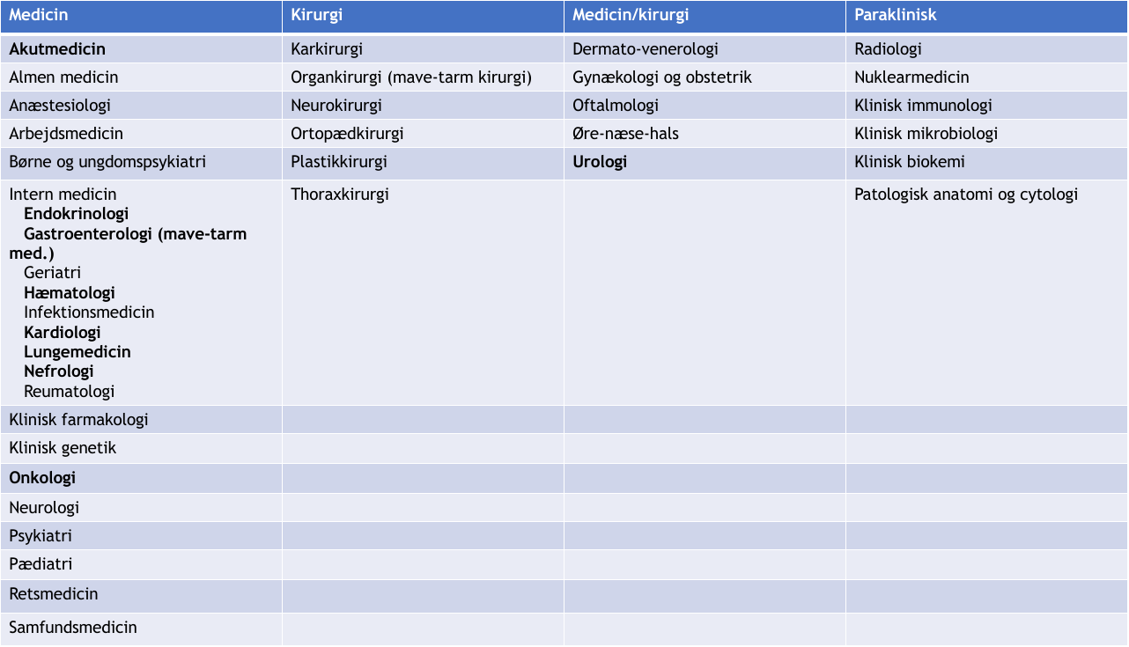

Slide 25
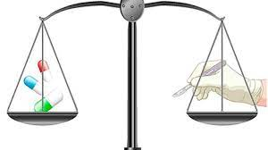
Introduktion til medicin & kirurgi
Medicin
Ikke-kirurgisk behandling
Dog flere og flere invasive procedurer
Kirurgi
Ja, kirurgi… Både små og store operationer
Robotkirurgi, kikkertkirurgi, åben kirurgi
Bedøvelse:
Generel anæstesi
Regional anæstesi
Lokal anæstesi

Slide 26


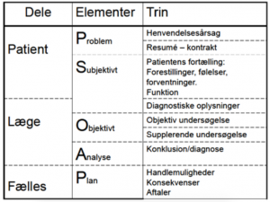
Journalen som arbejdsværktøj
Sundhedspersonalets primære arbejdsredskab
Specifikt for den enkelte patient
Følger en fast struktur uanset speciale
Juridisk dokument
NEUTRALSPROG!
Patienten har adgang (eller ret til adgang)
SOAP (primær sektor):
Subjektivt
Objektivt
Analyse
Plan
Notes:
Spørgsmål til diskussion:
Q: Hvorfor er det vigtigt at bruge neutralt sprog i journalføring?
A: Neutralt sprog sikrer objektivitet, professionel kommunikation, og respekt for patienten. Det mindsker risikoen for misforståelser og er vigtigt, da patienten har ret til at læse sin journal.

Slide 27




SOAP - eksempel
S = 25 årig mand. Tiltagende konstante smerter nederst i maven. Intet traume eller oplagte udløsende faktorer. Smerterne provokeres ved enhver bevægelse. Startede i går. I dag feber. Ingen ændringer i afføring. Ingen opkast.
O = Tp 38,5, CRP 70. Abdomen blød, men direkte øm og slipøm svt. Højre fossa.
A = Klinisk mistanke om appendicit. Ingen tegn til sepsis.
P = Meldes til kirurgisk akutmodtagelse mhp. appendektomi

Slide 28
Journalkonceptet - Sygehus
Årsag til indlæggelse
Helt kort
Fx åndenød, synkope, brystsmerter
Anamnese/aktuelt
Hvad patienten beskriver
IKKE sundhedspersonens vurdering!
Hvordan får man en god anamnese?
Spørg ind – konkretiser
Spørg pårørende
Se journal (yeah right)

Slide 29
Journalkonceptet - fortsat
Baggrundsinformation:
Allergi = Fx penicillin, plaster mv.
Bør stå i CAVE modulet
Tidligere = Tidl. operationer, sygdomme mv. Kun hvis relevant.
Sygdomshistorik = Fx diabetes, hypertension. Hvad pt. fejler ”til daglig”. Også gerne tidl. indlæggelser og operationer
Medicin = fast medicin + kosttilskud og fx nylig AB
Dispositioner = Fx arvelige sygdomme i nære familie
Ekspositioner = rejser, erhverv, smitte
Rygning = Antal pakkeår. Evt. tid siden rygestop
Alkohol = Hvor meget og hvor længe. Evt. tidl. overforbrug
Misbrug = (tidl.) Brug af narkotika, hash eller misbrug af stærk smertestillende
Socialt = Fx selvhjulpen, sengeliggende, hj.pl. X8. Evt. erhverv.
Notes:
Spørg grundigt indtil sygdomshistorik. Nogle mener ikke de fejler noget: “Jeg får jo insulin!”, eller jeg får blodtrykssænkende!
Hvorfor spørger vi om alt dette? Hvorfor hvilke kosttilskud?
Hvorfor Socialt? -> hvad skal formidles til kommunen. Nogle tiltag? HJælpemidler?
Spørgsmål til diskussion:
Q: Hvordan kan fysioterapeuter bidrage til udrednings- og diagnostikprocessen?
A: Fysioterapeuter kan bidrage med detaljerede observationer af patientens funktionsniveau, bevægelsesmønstre og smerter. Deres vurderinger kan være værdifulde i den samlede diagnostiske proces.

Slide 30
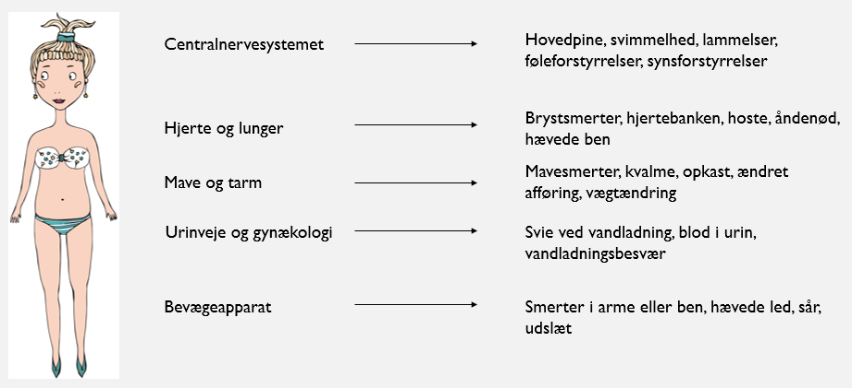
Journalkonceptet - fortsat
Øvrige organsystemer
Oppefra og ned. Patientens subjektive symptomer.
Ved sund og rask patient: ”Systematisk adspurgt, ingen klager”. ”Ingen klager fraset aktuelle”

Slide 31
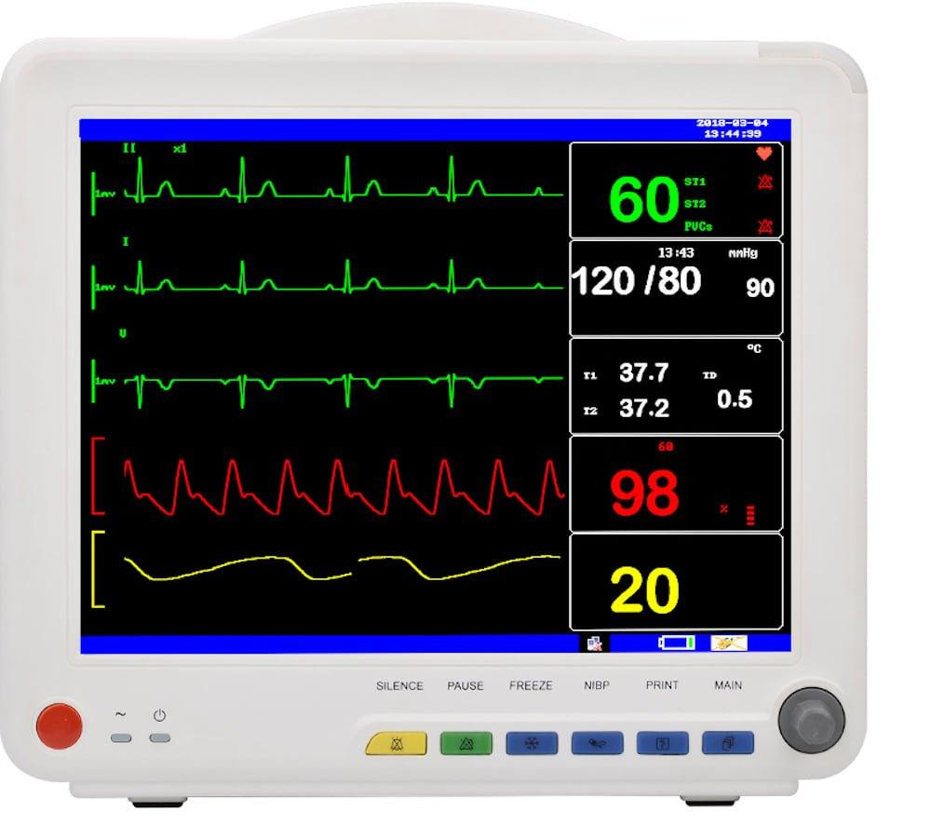
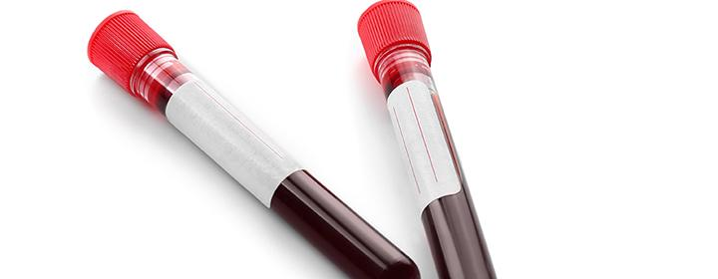
Journalkonceptet - fortsat
Objektivt
Objektiv undersøgelse – fokuseret!
Oppefra og ned (igen)
Vitalparametre - Kan i nævne dem?
Puls
BT
RF
SAT
TP
(GCS)
Almentilstand
Upåvirket/akut påvirket/kronisk præget
Bevidsthedsniveau – fx VKO x3
Fx ”varm og tør, pæne farver” eller ”kold og klamtsvedende”
Paraklinik
Blodprøver
Billeddiagnostik
Biopsier mv.
Notes:
Hvordan er Objektivt forskellig fra sidste slide?
Hvad er paraklinik?

Slide 32
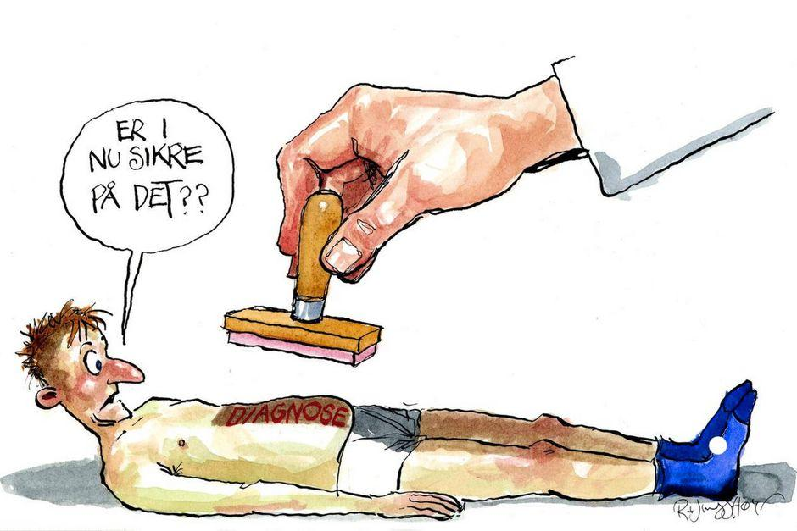
Journalkonceptet - fortsat
Konklusion og plan
Opsummering af de vigtigste ting fra anamnese, objektiv undersøgelse og paraklinik
Sundhedspersonens vurdering
Tentativ diagnose
Plan for videre udredning/behandling
Ordinationer

Slide 33

God eller dårlig journaltekst? Hvorfor?
Rygning:
”Ryger som en skorsten”.
”Ryger ca. 2 pakker dagligt gennem 15 år svt. 30 pakkeår”.
Alkohol:
”Alkoholiker gennem 30 år”.
”Kendt alkoholoverforbrug gennem 30 år. Ca. 30 genstande ugentligt”.
Abdomen:
”Tyk”, ”vom”, ”fed…”
”ET over middel”, ”adipøs”, ”udtalt abdominal adipositas”…
Ekstremiteter:
”Slanke crura uden deklive ødemer. Ingen tegn til DVT eller rosen.”
Dobbeltkonfekt!
Allergi:
”Ingen kendte”.
Årsag til henvendelsen:
”Brystsmerter”.
Notes:
Dårlig årsag til hendvedelse. Patienten er sløj!

Slide 34
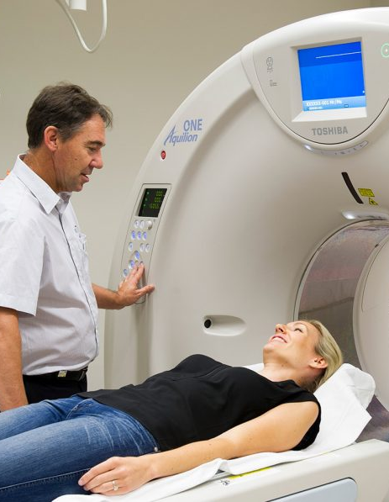
Udredning og diagnostik
Journalkonceptet er grundlæggende ens i alle specialer
Udredning sker vha:
Anamnese
Objektive fund
Paraklinik
Lægen ordinerer parakliniske undersøgelser pba. anamnesen
Hvad leder vi efter?
Hvorfor scanner man ikke bare alle?
Diagnostik bygger på resultater fra udredning
Behandling afhænger af diagnose
Og patient!
Notes:
Grundlæggendes ens journalkoncept, dog vidt forskelligt hvor der lægges mest energi.
Næsten alle specialer. Nogle har ikke patienter.

Slide 35
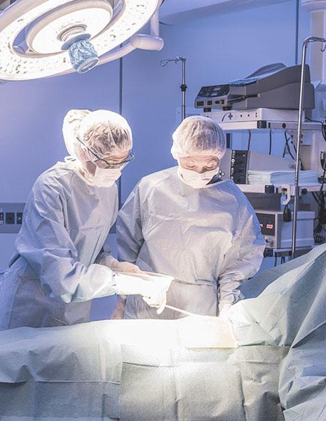
Operationsforløb
ALLE kirurgiske indgreb er et team-samarbejde!
ALLE kirurgiske indgreb medfører fysiologisk stress!
Akutte operationer
Ofte vital indikation
Samtykke behøves ikke
Fasteregler kan afviges
Øget mortalitet og morbiditet (dårligere udgangspunkt)
Elektive operationer
Faste
6 timer for føde
2 timer for tynde væsker
Pausering af uhensigtsmæssig medicin
Standardiserede operationsforløb
Lavere mortalitet
Notes:
Hvad er fysiologisk stress?
Svar på spørgsmål:
- Fysiologisk stress ved operation omfatter kroppens reaktion på kirurgisk traume, herunder hormonelle og metaboliske ændringer (øget kortisol og adrenalin). Inflammatorisk respons. Øget krav til ernæring samtidig med dårlig appetit.
- Fysiologisk ses bl. a. forhøjet blodtryk, øget pulsfrekvens, øget blodsukker, mindsket insulinfølsomhed, øget mængde af lipider i blodet og hæmning af immunsystemet.
- Hurtig mobilisering postoperativt er vigtig for at forebygge komplikationer som blodpropper, lungebetændelse og muskelsvind
Spørgsmål til diskussion:
Q: Hvilken rolle spiller fysioterapeuter i det postoperative forløb?
A: Fysioterapeuter spiller en vigtig rolle i tidlig mobilisering, forebyggelse af komplikationer, og genoptræning af funktionsevne. De kan også bidrage til smertehåndtering og vejrtrækningsteknikker.

Slide 36
Operationsforløb - eksempler
Akutte operationer
Subakutte operationer
Elektive operationer
Grad 1 sectio
Organ-rupturer
Ileus
Blødende mavesår + ustabil patient
Grad 2 sectio
De fleste blindtarmsoperationer
De fleste operationskrævende frakturer
De fleste bevægeapparats-operationer
Kosmetiske operationer
Notes:
Hvorfor er er disse indelt som de er?

Slide 37

Operationsforløb – Hvad hvornår?
Præ-operativt
Indikation for OP?
Info til patient
Pausering af uhensigtsmæssig medicin
TJEKLISTE!!!
Peri-operativt
Bedøvelse
Smertedækning
Antibiotika
Væske
Post-operativt
Laksantia
Smertedækning
Opvågningsafsnit/intensiv
Mobilisering hurtigst muligt!
Hvorfor?
Notes:
<number>

Slide 38
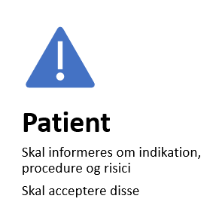
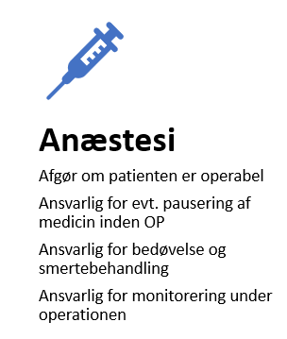
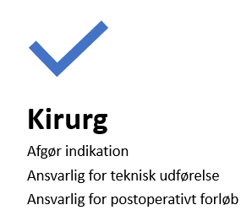
Operationsforløb – hvem gør hvad

Slide 39
Operationskomplikationer
Altid risiko for:
Ofte risiko for:
Blødning
Infektion
DVT/LE
Nerveskade
Kompartmentsyndrom
Tryksår
Delir
Vigtigt!
Notes:
Det her er vigtigt
<number>

Slide 40
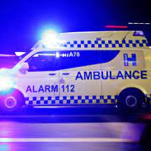
Den akutte patient - agenda
Hvad er en akut patient?
Triage
ABCDE
Sepsis
HLR
Eksempler på akutte tilstande
I skal bare vide hvilke symptomer kan være tegn på akut sygdom
Læge!
Notes:
Præsentationsnote:
- Forklar triagesystemet og dets betydning
- Gennemgå ABCDE-tilgangen til akutte patienter
- Diskuter symptomer på akutte tilstande og hvordan man skal reagere
Svar på spørgsmål:
- ABCDE står for Airway, Breathing, Circulation, Disability, Exposure/Environment
- Triage bestemmer, hvor hurtigt en patient skal tilses baseret på alvorligheden af deres tilstand
Spørgsmål til diskussion:
Q: Hvorfor er det vigtigt for fysioterapeuter at have kendskab til akutte tilstande og ABCDE-tilgangen?
A: Det er vigtigt for at kunne genkende potentielt livstruende tilstande, reagere hensigtsmæssigt, og kommunikere effektivt med andre sundhedsprofessionelle i akutte situationer. Dette kan være afgørende, især hvis en patient bliver akut dårlig under fysioterapeutisk behandling.
<number>

Slide 41

Triage
Alle patienter triageres ved ankomst til sygehus
Farven på triagen bestemmer også hvor tæt patienten skal monitoreres
Nogle patienter triageres orange eller røde pba. kontaktårsag uafhængigt af vitale værdier
Brystsmerter
Synkope
Neurologiske udfald
Notes:
Triage er et system, hvor man ud fra vitalparametre og observationer kan fastlægge, hvor hurtigt der skal ske indgriben over for en given patient.
Dette ledsages desuden af kontaktårsag
Hvordan forestiller i jer en akut patient ser ud?
Hvad tror i er den farligste indlæggelsesårsag (højst dødelighed)?
<number>

Slide 42
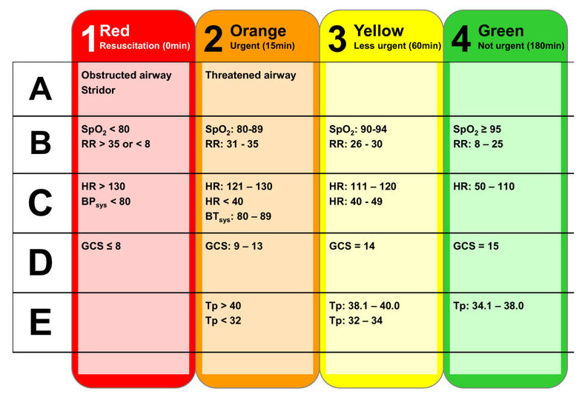
Rød: Der skal handles med det samme
Orange: Patienten skal tilses inden for 15 minutter
Gul: Patienten skal tilses inden for 1 time
Grøn: Patienten skal tilses inden for 4 timer
Blå: Patienten har en skade, der forventes færdigbehandlet. Der er en målsætning om, at patienten skal starte behandling inden for 6 timer
Notes:
SpO2: perifer saturation. Altså målt ved pulsoximetri på f.eks. finger. En approksimatino a SaO2, som er saturation målt ved arterial blodprøve.

Slide 43

ABCDE
ABCDE-gennemgang er en systematisk måde at tilgå akut syge patienter
Hvorfor den rækkefølge?
A = Airway
B = Breathing
C = Circulation
D = Disability
E = Exposure/environment
Notes:
Det skal i have en forståelse for
Bruges altid ved nødkald, men i kan også bruge det, hvis i står med en dårlig pt. en dag
<number>

Slide 44
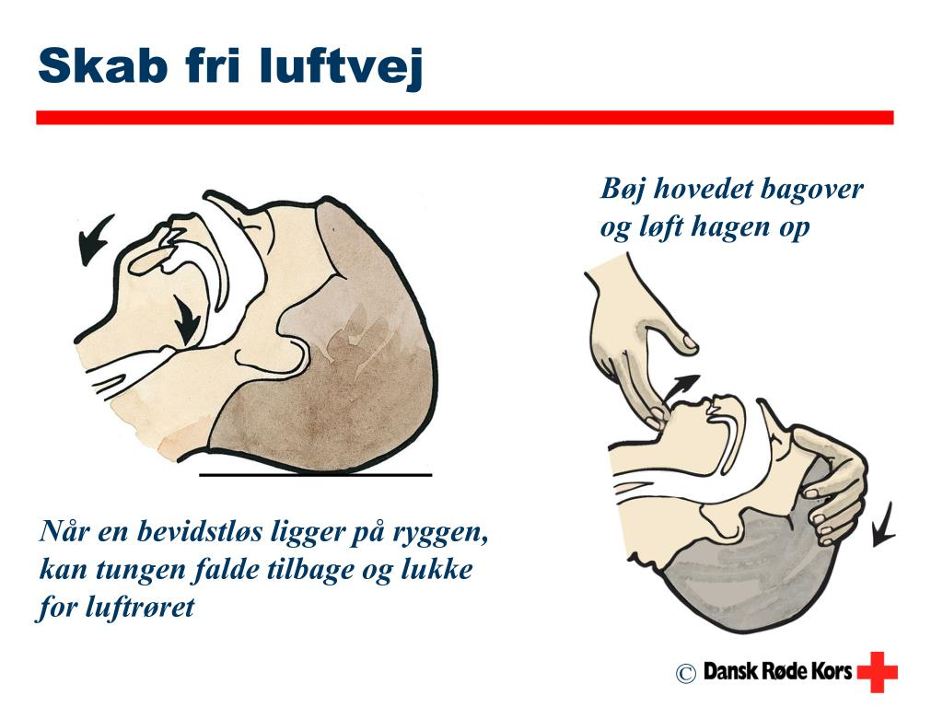
A – Airway
Tjek om der er fri og sikker luftvej
Hvordan?
Se – føl – lyt
Hvad er en fri og sikker luftvej?
Astma i exa med stridor?
KOL i exa?
Fremmedlegeme?
Hvornår skal man intubere?
GCS under 9

Slide 45
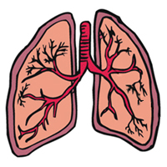
B – Breathing
Vurdering af respirationen
Normal vejrtrækning?
Behov for ilt?
Hvilke vitale parametre går under B?
RF
SAT
(GCS)
Hvilke undersøgelser hører under B?
St. p + evt. perkussion
A-gas
Rgt. thorax

Slide 46
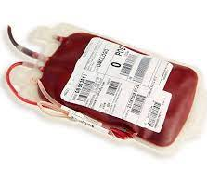
C – Circulation
Vurdering af kredsløbet
Tegn til akut blødning?
Tegn til shock?
Tegn til sepsis?
Behov for blod eller væske?
Hvilke vitale værdier hører under C?
Puls
BT
Hvilke undersøgelser hører under C?
St. c
Evt. telemetri/EKG
Evt. rektaleksploration
Evt. CT

Slide 47
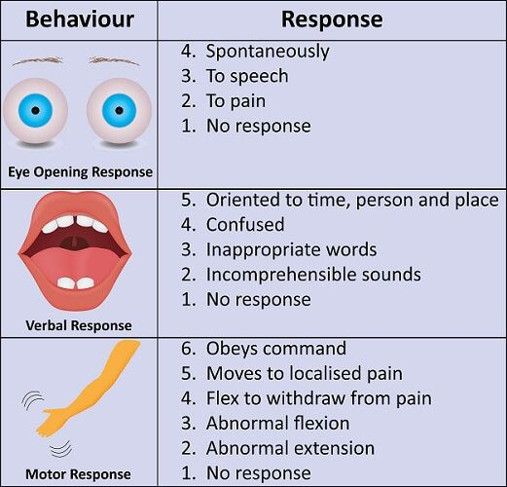
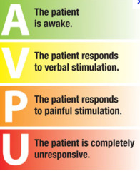
D- Disability
Vurdering af bevidsthedsniveau
GCS
AVPU
Neurologisk tilstand?
Bevægelse af arme og ben?
Pupiller
BLODSUKKER!

Slide 48
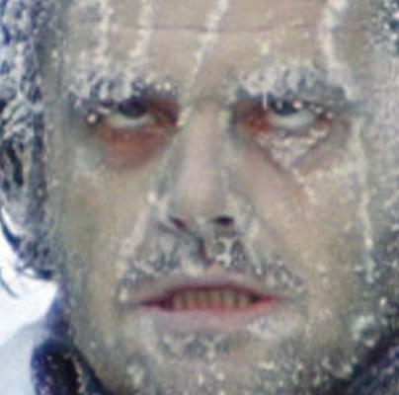
E – Exposure/environment
Vurdering af eventuelle mindre ydre skader
Beskyttelse mod temperaturfald
Så er vi igennem – hvad så nu?
Forfra!

Slide 49
Video ABCDE
Video:
https://www.dr.dk/drtv/se/med-livet-i-haenderne_-et-nyt-liv_438018 (min. 1.40-4.00)
Se video og snak sammen 2 min
Hvad tænker i om rækkefølgen? Følger de ABCDE?
Hvordan / hvordan ikke?

Slide 50
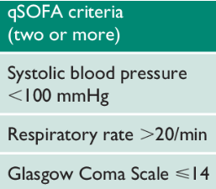
Sepsis
Dysreguleret respons på infektion
Hypoperfusion
qSOFA score
2 eller flere = obs sepsis
🡪 Læge!
Notes:
<number>

Slide 51
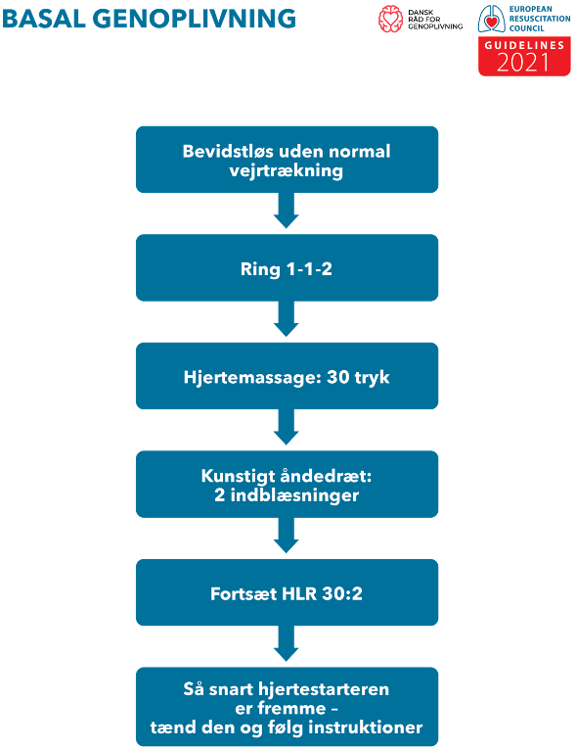
HLR – kan i det?
Basal genoplivning – det skal i kunne som sundhedsfaglige!
Konstatering af hjertestop?
Max 10 sek
Bevidstløs + ingen/unormal respiration
Se-Føl-Lyt
Hvad gør du?
SH = alarm! Start HLR!
Civilt = Start HLR, råb om hjælp, ring 112
Hjertestarter?
30:2
Notes:
<number>

Slide 52
Eksempler på akutte tilstande
Diagnose | Udløsende årsag fx | Symptomer | Du skal gøre NU
Respirationssvigt | Astma/KOL i exa Lungeemboli Lungeødem Pneumothorax Fremmedlegeme | Akut dyspnø Rallende vejrtrækning Stridor Akutte inspiratoriske smerter Indtrækninger | Ring 112! Hold hovedet højt Fjern evt. fremmedlegeme Bliv hos patienten
Hjertestop Obs AMI | Blodprop Respirationssvigt Arytmi Forgiftning | Bevidstløshed Ingen/unormal vejrtrækning Akutte svære brystsmerter | Ring 112! Start HLR! Ring 112!
Shock | Hypovolæmi Kardiogent Anafylaktisk Septisk Obstruktivt | Bleg/cyanotisk Klamtsvedende Lavt BT Evt. urticaria | Ring 112! Elever ben Kig efter epipen og stik!
Akut abdomen | Ileus GI blødning Appendicit | Evt. peritoneal reaktion Blødning/melæna/opkast Alment påvirket, evt. feber | Ring 112!
Akut neurologi | Apoplexi Neuroinfektion Hypoglykæmi Ketoacidose | Neurologiske udfald Bevidstløshed/påvirket bevidsthedsniveau Foetor ex ore | Ring 112! Tjek pupiller Hold hovedet eleveret Evt. glucagon-pen
Vigtigt!
Notes:
Det her skema er en god ide at kigge på inden eksamen!
Obstruktivt = fx LE, trykpneumothorax el. lign. Obstruktion af kredsløbet udenfor hjertet.
De akutte tilstande i kapitlet om den akutte patient, vil blive gennemgået under lektionerne for de enkelte organsystemer.
<number>

Slide 53
Quiz ☺

